Slide 1
Malé sakrální stavby ve Strakonicích a okolí
Vysoká škola technická a ekonomická
Katedra informatiky a přírodních věd
Autor bakalářské práce: Lucie Holubová
Vedoucí bakalářské práce: Mgr. František Šíma, Ph.D.
Oponent: Ing. arch. Filip Landa
České Budějovice, červen 2017

Slide 2
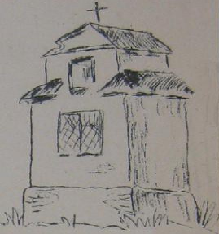
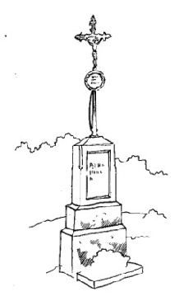
Motivace a důvody k řešení problému
Existence malých sakrálních staveb ve Strakonicích
Dostupnost podkladů k vypracování práce

Slide 3
Cíl práce
Cílem práce je vypracování studie zvolené malé sakrální stavby či staveb z vybraného regionu. Součástí práce je zobrazení daného objektu a detailní zpracování vybraného stavebního prvku dle charakteru stavby. Na základě informací získaných jednak z terénního průzkumu, jednak od majitelů staveb, bude zhodnocen stav památek a bude-li potřeba, bude navrženo řešení jejich oprav a případná památková ochrana.

Slide 4
Dosažené výsledky a přínos práce
Charakteristika sakrálních staveb
Typologie sakrálních staveb
Kaple a kapličky – prostorové kaple, výklenkové kapličky
Zvoničky
Boží muka
Kříže
Zhodnocení stavu sakrálních staveb na Strakonicku
Seznam sakrálních staveb na Strakonicku

Slide 5
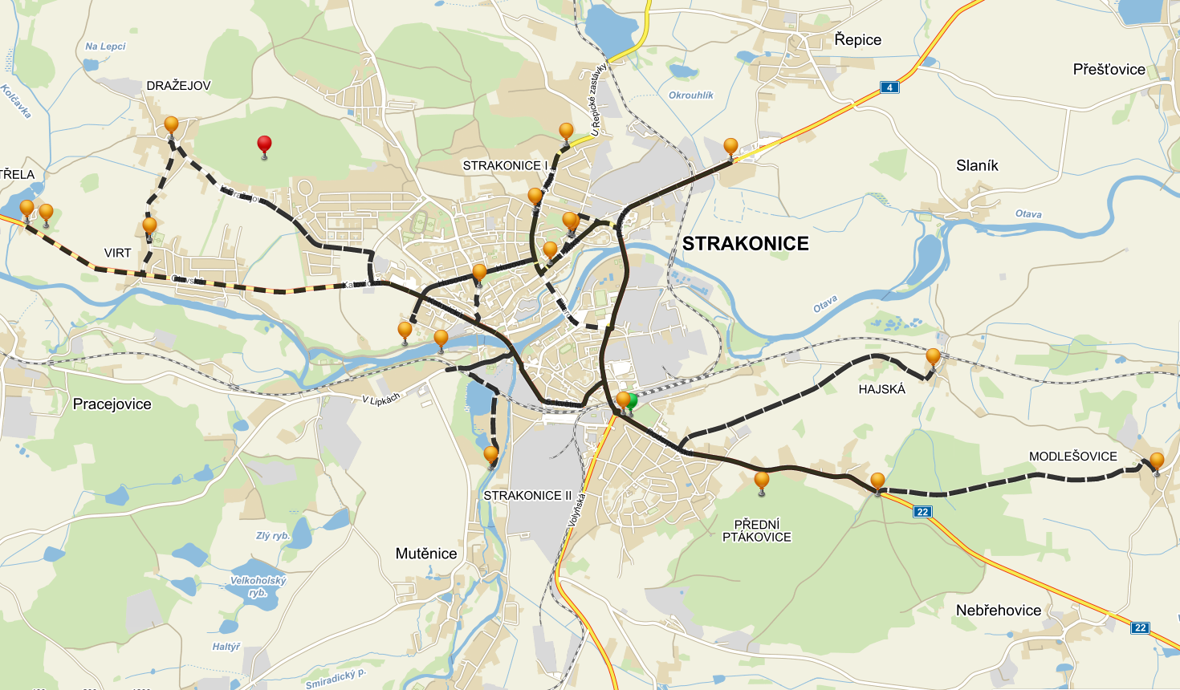
Výzkumný problém
Zpracování dokumentace staveb v místě bydliště
Zpracování fotodokumentace staveb
Terénní průzkum
Zhodnocení současného stavu stavby
Návrh opatření pro rekonstrukci
Metodika práce
Metoda sběru dat – odborné publikace
Metoda pozorováním – pochůzky a jízda na kole po stavbách
Metoda fotografováním – snímky objektů

Slide 6
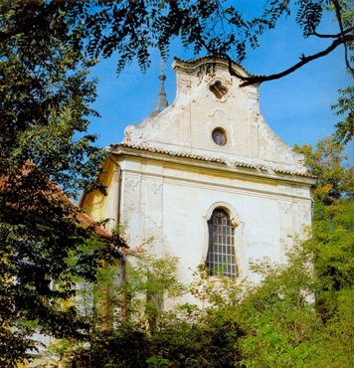
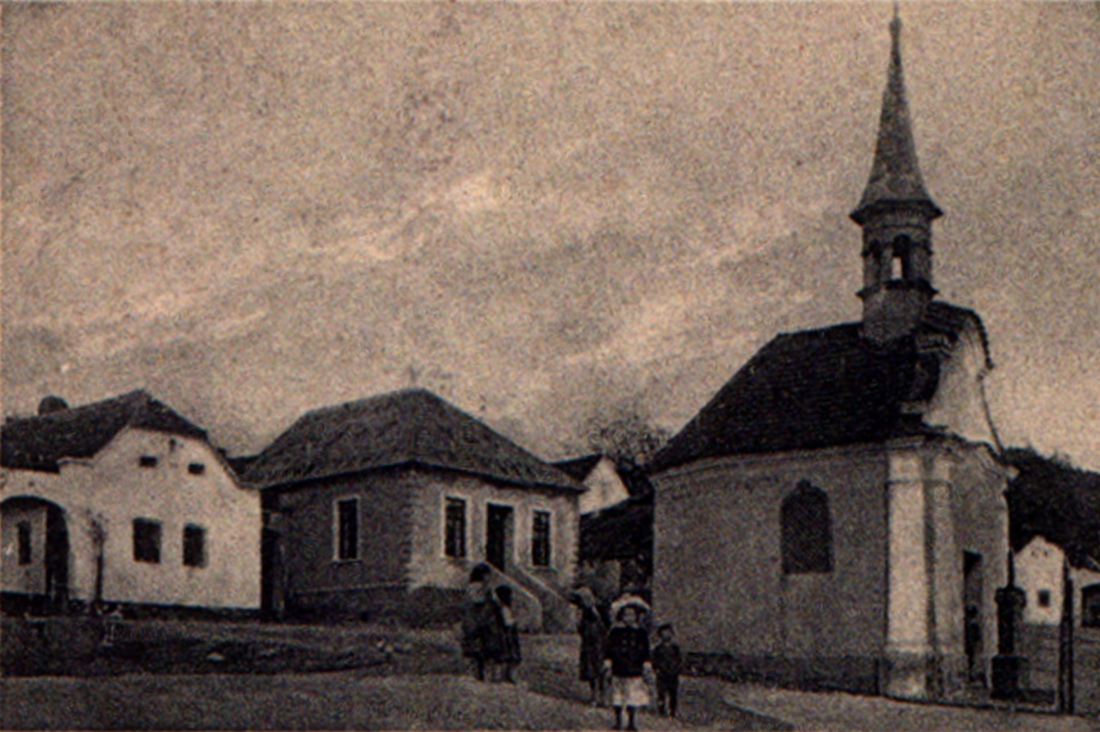
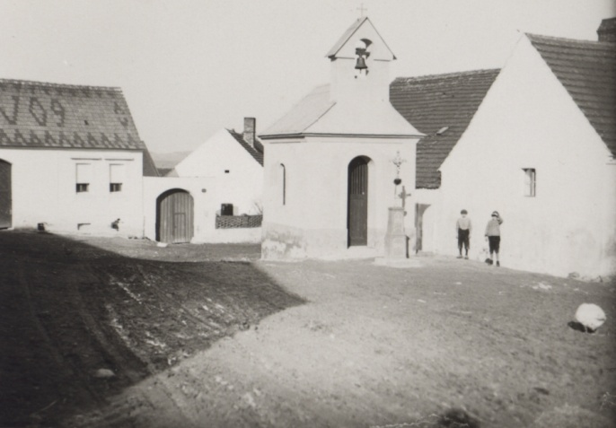
Návrhy opatření
Zámecká kaple svatého Jana Křtitele
na Střele
Kaple Jana Nepomuckého v Dražejově
Kaple Panny Marie Podsrpenské v Hajské

Slide 7
Závěrečné shrnutí
Cílem bakalářské práce bylo vypracovat studii staveb z vybraného okolí. Vypracovala jsem přehled sakrálních staveb ve městě Strakonice a nejbližším okolí. Popsala jsem jejich půdorysný tvar, zařadila do období, kdy byly postaveny a napsala jsem, v jakém jsou stavu a popřípadě navrhla řešení rekonstrukce.
Dalším cílem bakalářské práce bylo vybrat jeden stavební prvek a charakterizovat ho. Vybrala jsem architektonický prvek, který je charakteristický pro malé sakrální kapličky a kaple.

Slide 8
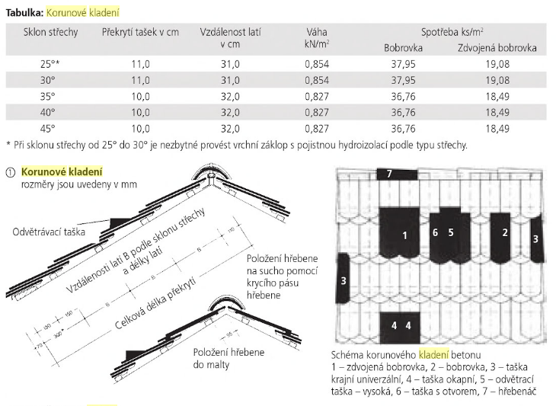
Doplňující otázky vedoucího
Při popisu střechy kaple Jana Nepomuckého v Dražejově uvádíte, že jako krytina byla použita bobrovka, kladena korunově (str. 53). Popište tento způsob

Slide 9
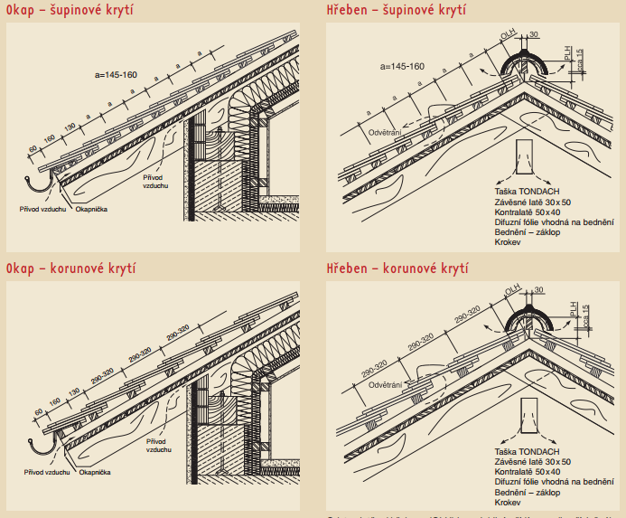
Děkuji Vám za pozornost

